Slide 1
Conexión A distancia: Arduino
UNIVERSIDAD POLITÉCNICA DE PUEBLA
Ingeniería en Mecatrónica
6° “MA”
PROFESORA: Mariana Tepox Cruz
MATERIA: Automatización Industrial
EQUIPO 1:
Marlyn Cirne Percino
Dennis Ariel Cozatl Cuautle
Cristian Daniel Hernández Cardoso
Maribel Méndez Ramírez
Rocelia Moyotl Suarez
Jose Armando Paleta Cordero
Carlos Daniel Rico Méndez
Eduardo Téllez Pajarito
Juan Carlos Tolama

Slide 2
ÍNDICE
Introducción……………………………………………………………..3
Objetivo………………………………………………………………….4
Las redes de comunicación industrial…………………………………....5
Características de una red de C. I………………………………………..6
Arquitectura de una red de C. I………………………………………….7
La comunicación del proyecto…………………………………….……..8
Pagina web……………………………………………………………...11
Programación requerida………………………………………...………12
Código de programación del Arduino ………………………………….13
Conclusión………………………………………………………………20
Bibliografía………………………………………………………………21

Slide 3
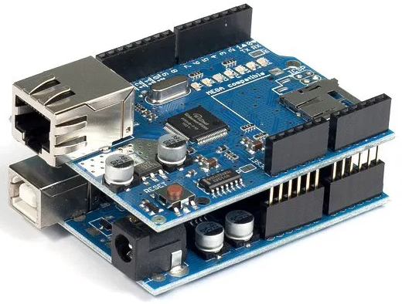
INTRODUCCIÓN
En un acercamiento a esta disciplina, la cual es la materia de automatización industrial, se busca conocer las tecnologías necesarias para el desarrollo de soluciones IoT/Industria Conectada y valiéndonos para ello de herramientas, tecnologías, etc.
En nuestro caso al ser estudiantes de ingeniería queremos usar la industria 4.0 a nuestro favor para poder realizar la comunicación a distancia de un dispositivo vía Arduino.

Slide 4
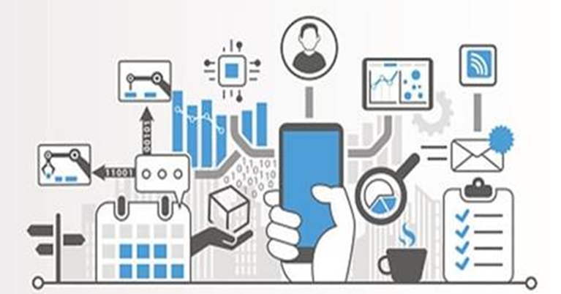
OBJETIVO
El conocimiento sobre el funcionamiento de los diferentes tipos de comunicación a nivel industrial es indispensable cuando se busca alcanzar un monitoreo adecuado y efectivo.
En este trabajo buscamos establecer comunicación del Arduino hacia un operario vía internet.

Slide 5

LAS REDES DE COMUNICACIÓN INDUSTRIAL
Las redes de comunicación industrial son la columna vertebral de cualquier arquitectura de sistemas de automatización, ya que ha proporcionado un poderoso medio de intercambio de datos, control habilidad de datos y flexibilidad para conectar varios dispositivos.

Slide 6
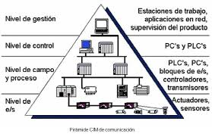
CARACTERÍSTICAS DE UNA RED DE COMUNICACIÓN INDUSTRIAL
Las comunicaciones industriales, por lo general, utilizan Ethernet, DeviceNet, Modbus, ControlNet, etc. Los tres mecanismos de control significativos utilizados en el campo de la automatización industrial incluyen Controladores Lógicos Programables (PLCs), Control de Supervisión y Adquisición de Datos (SCADA) y Sistema de Control Distribuido (DCS).En el caso de la transmisión inalámbrica, la comunicación se realiza a través de ondas de radio.

Slide 7
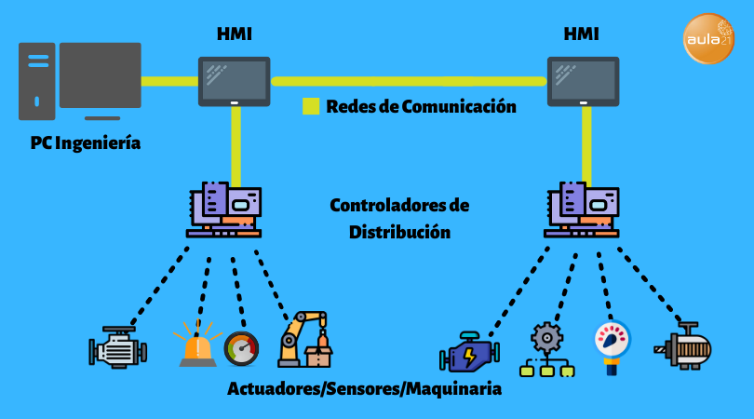
ARQUITECTURA DE UNA RED DE COMUNICACIÓN INDUSTRIAL
En una industria de fabricación o de procesos, la información o los datos fluyen del nivel de campo al nivel de empresa (de abajo hacia arriba) y viceversa. Por lo tanto, es obvio que no existe una única dirección de red de comunicación que satisfaga las necesidades de cada nivel.
Basándose en la funcionalidad, las redes de comunicación industrial se clasifican en tres niveles generales que se desarrollan a continuación.
Nivel de dispositivo
Nivel de control
Nivel de información

Slide 8
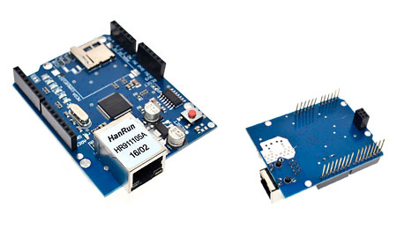
LA COMUNICACIÓN DEL PROYECTO
Arduino debe estar conectado a la red con una IP que se le asignará. Para detectar una petición HTTP con el código de Arduino, primero tendremos que crear un cliente Web. Luego cuando el cliente envíe una petición HTTP al Arduino, este la leerá carácter por carácter a través de una variable char. Sabiendo que una petición HTTP termina con una línea en blanco, pondremos una condición que detecte esta línea en blanco para que, posteriormente, enviar la respuesta HTML.

Slide 9
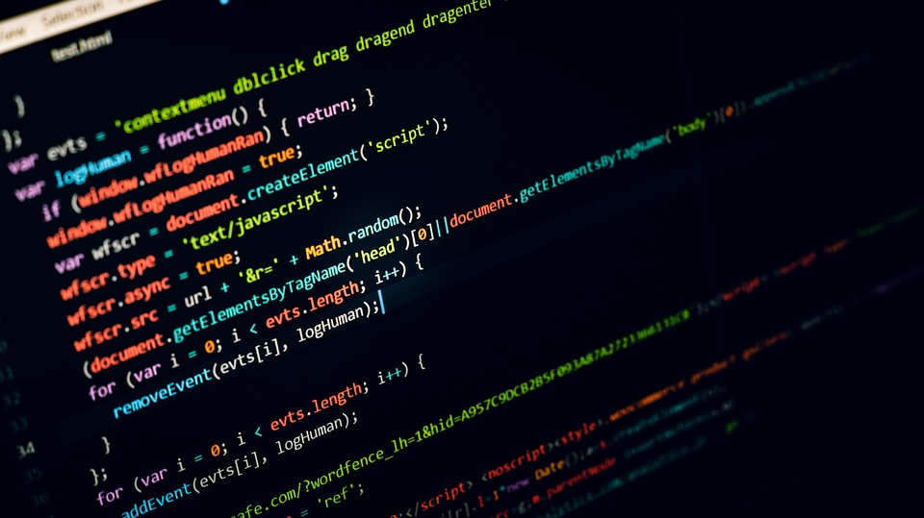
El código HTML de la web enviará lo que se escriba en el sketch. Cuando ponemos esta dirección IP en un buscador Web de un ordenador conectado a la misma red (o desde fuera a través de Internet si abrimos un puerto que nos direccione a la IP del Arduino), estamos enviando una petición HTTP. Cuando el Arduino lea esta petición, nos enviará el código HTML para que podamos visualizar la página Web en el navegador. El IP tenemos que asignarle al Arduino, tiene que estar dentro del mismo rango que la IP de la puerta de enlace (Gateway).

Slide 10
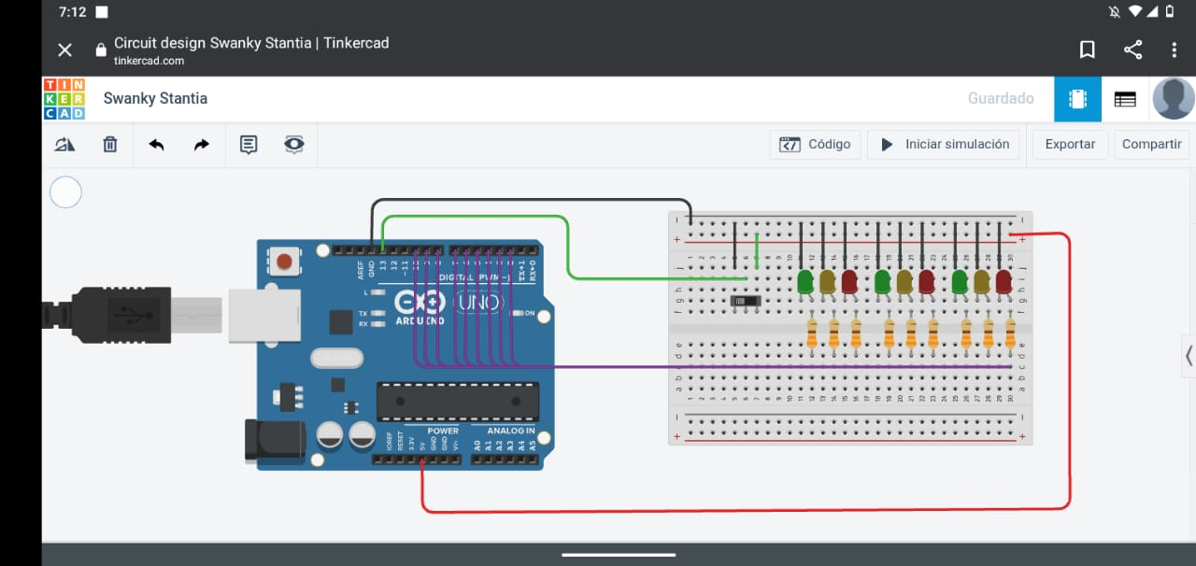
Para aplicar lo anterior, se tiene que controlar tres semáforos a través del Arduino conecto a internet o hacia el servidor web o conexión IP establecida anteriormente. En el Arduino tendremos conectados los leds con una resistencia en una salida digital, y en la página Web tendremos dos botones: uno para encender los semáforos con una programación y el otro para apagarlo.

Slide 11
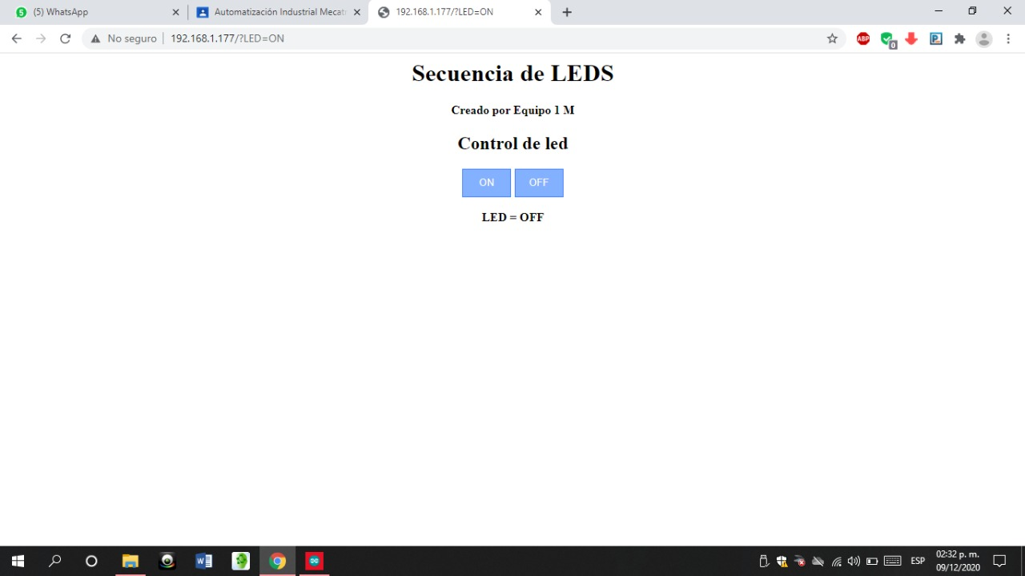
PAGINA WEB

Slide 12
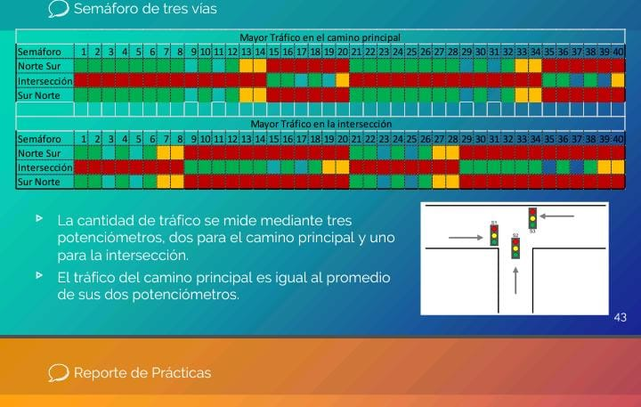
PROGRAMACIÓN REQUERIDA

Slide 13
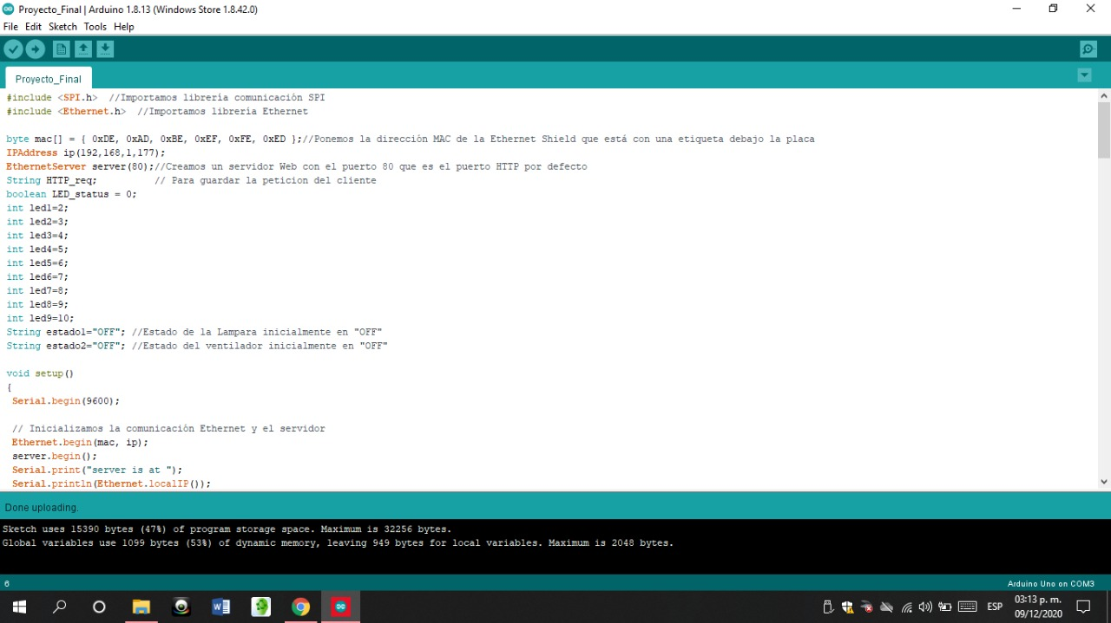
CÓDIGO DE PROGRAMACIÓN DEL ARDUINO

Slide 14
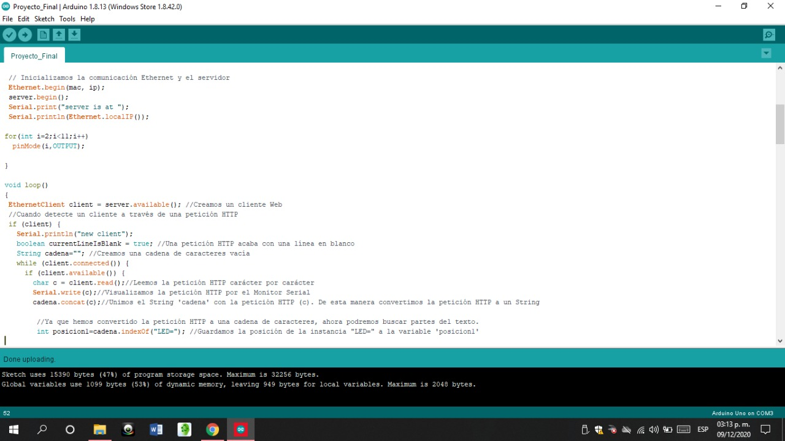

Slide 15
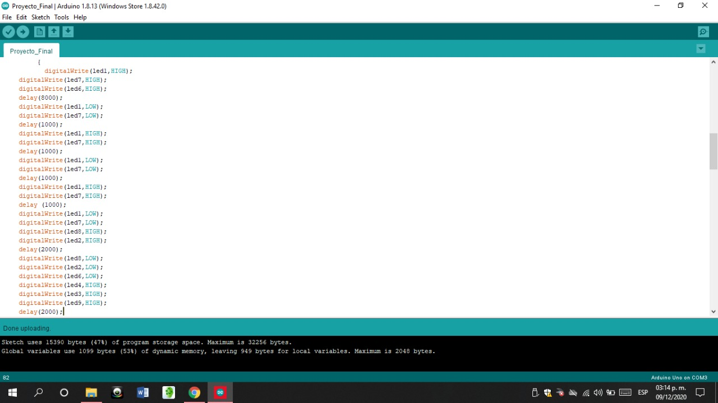

Slide 16
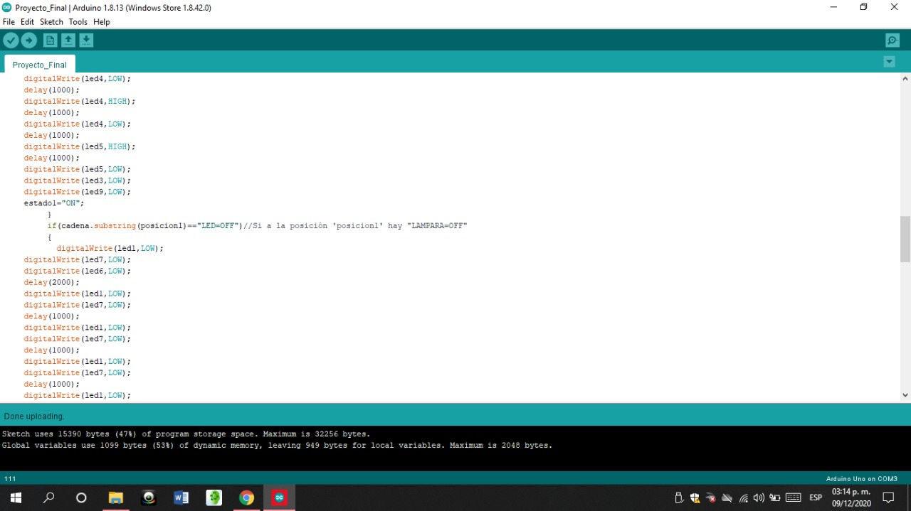

Slide 17
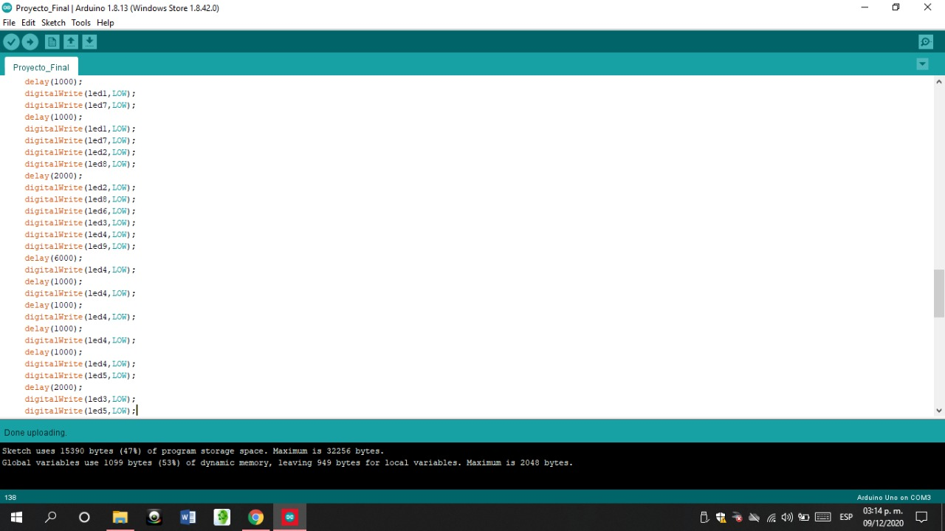

Slide 18
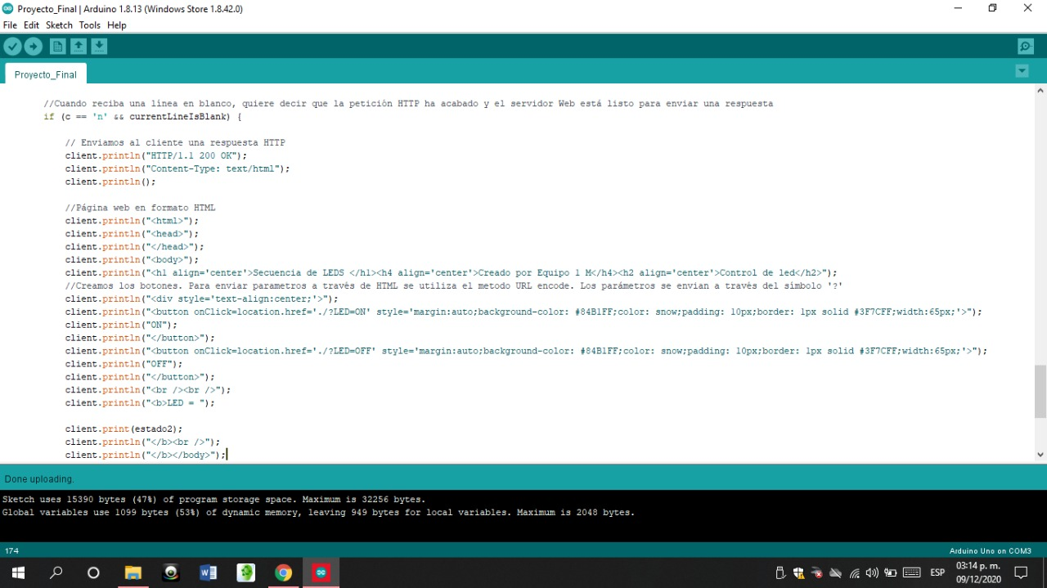

Slide 19
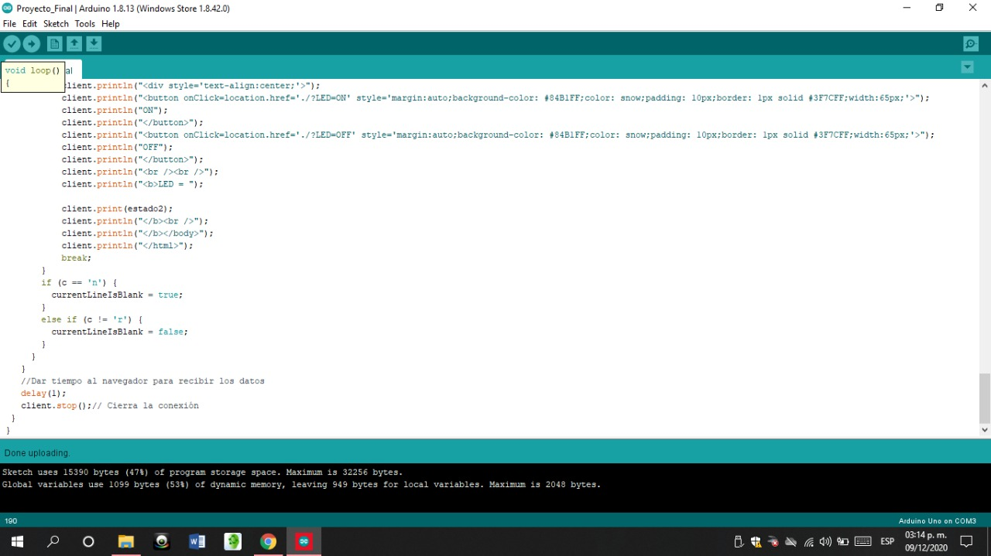

Slide 20
CONCLUSIÓN
Es importante conocer los diferentes tipos de redes de comunicación industrial, al igual que los diferentes tipos de lenguaje de programación como es el HTML y el funcionamiento de cada una de ellas. Es importante conocer los ordenadores, para que se pueda hacer una buena conexión vía internet. Ya que ahora en la actualidad se utilizan mucho monitoreo en las industrias y no solamente en las empresas sino también en el hogar. Para esto es más fácil trabajar estando a una distancia lejana.

Slide 21
BIBLIOGRAFÍA
[1] aula21, «Qué son las redes de comunicación industrial,» Formación para la Industria. , [En línea]. Available: https://www.cursosaula21.com/que-son-las-redes-de-comunicacion-industrial/#:%7E:text=Las%20redes%20de%20comunicaci%C3%B3n%20industrial%20son%20la%20columna%20vertebral%20de,flexibilidad%20para%20conectar%20varios%20dispositivos. [Último acceso: 4 Agosto 2020].

